Slide 1
포탈 공통 : 메뉴 depth별 위치 조정 및 디자인 수정 필요
2depth일 때 : 기획문서 “사업관리”
1depth
2depth
3depth일 때 : 기획문서 “마이페이지 > 인사”
1depth
2depth
3depth
위 이미지는 메뉴 구조에 대한 설명 참조용으로 메뉴 디자인은 다시 정리 필요함

Slide 2
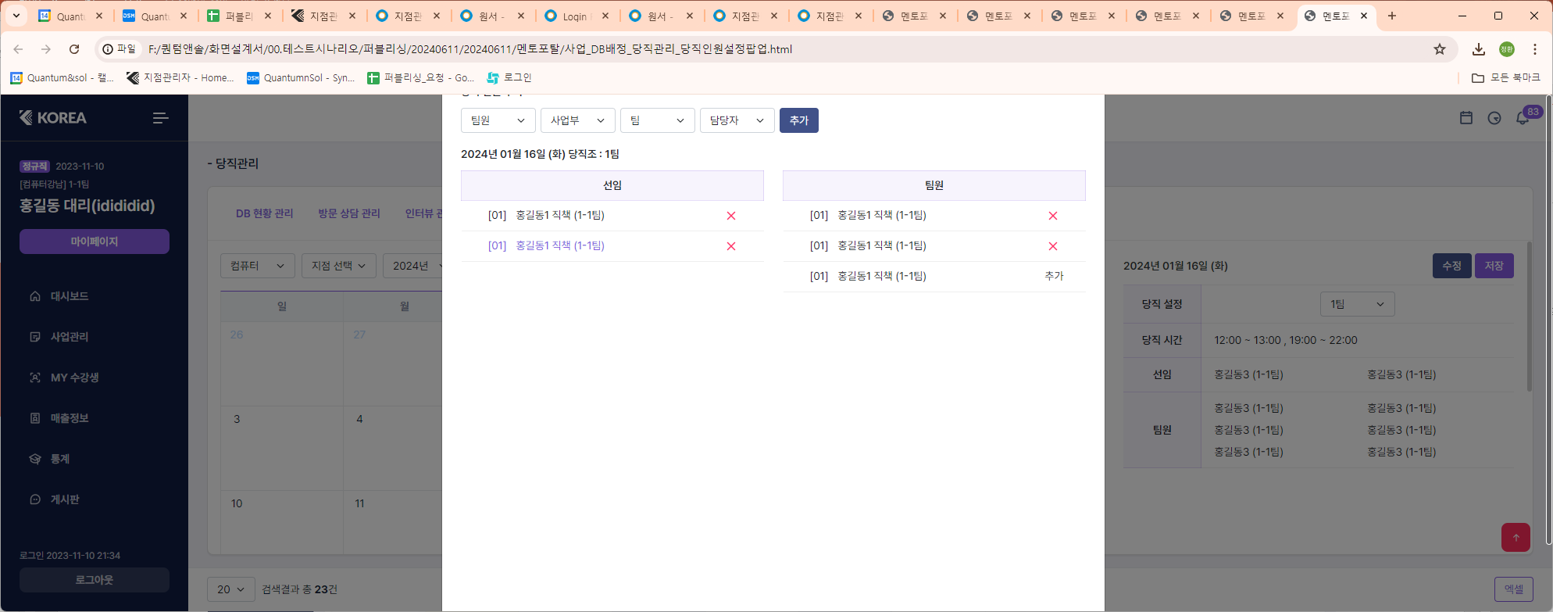
포탈 공통 : 모달 관련
지점관리자처럼 브라우저 세로 폭이 좁을 때 팝업 상하단 고정영역은 유지하고 내용 영역에 스크롤이 생기도록 통일 부탁드립니다.

Slide 3
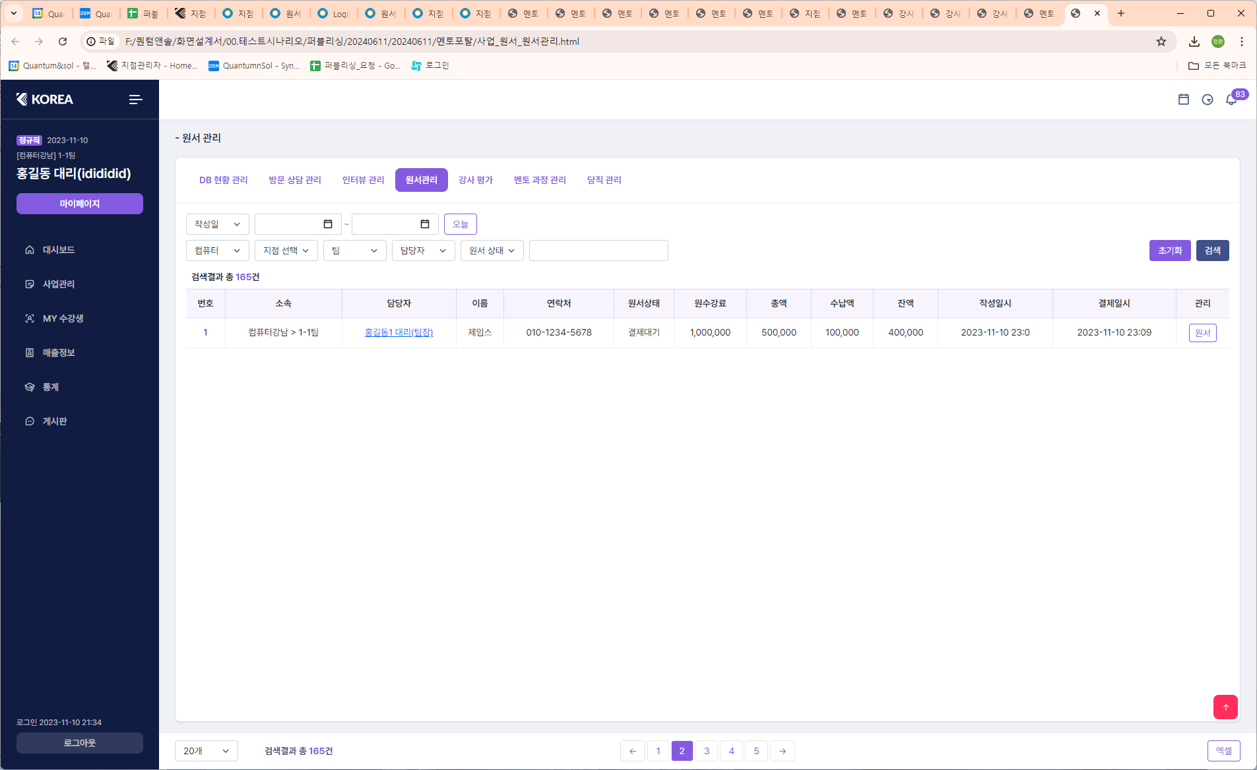
포탈 공통 : 검색 조건
검색 조건 기획 문서와 동일하게 수정 바랍니다.

Slide 4
포탈 공통
지점 관리자
멘토포탈
색상은 다르게 하더라도 팝업/테이블 사이즈, 컬럼별 가로 사이즈 등의 스타일은 지점관리자 스타일을 그대로 적용 바랍니다.

Slide 5
포탈 공통
마우스 오버 시 아이콘은 흰색으로 바뀌어야 합니다.

Slide 6
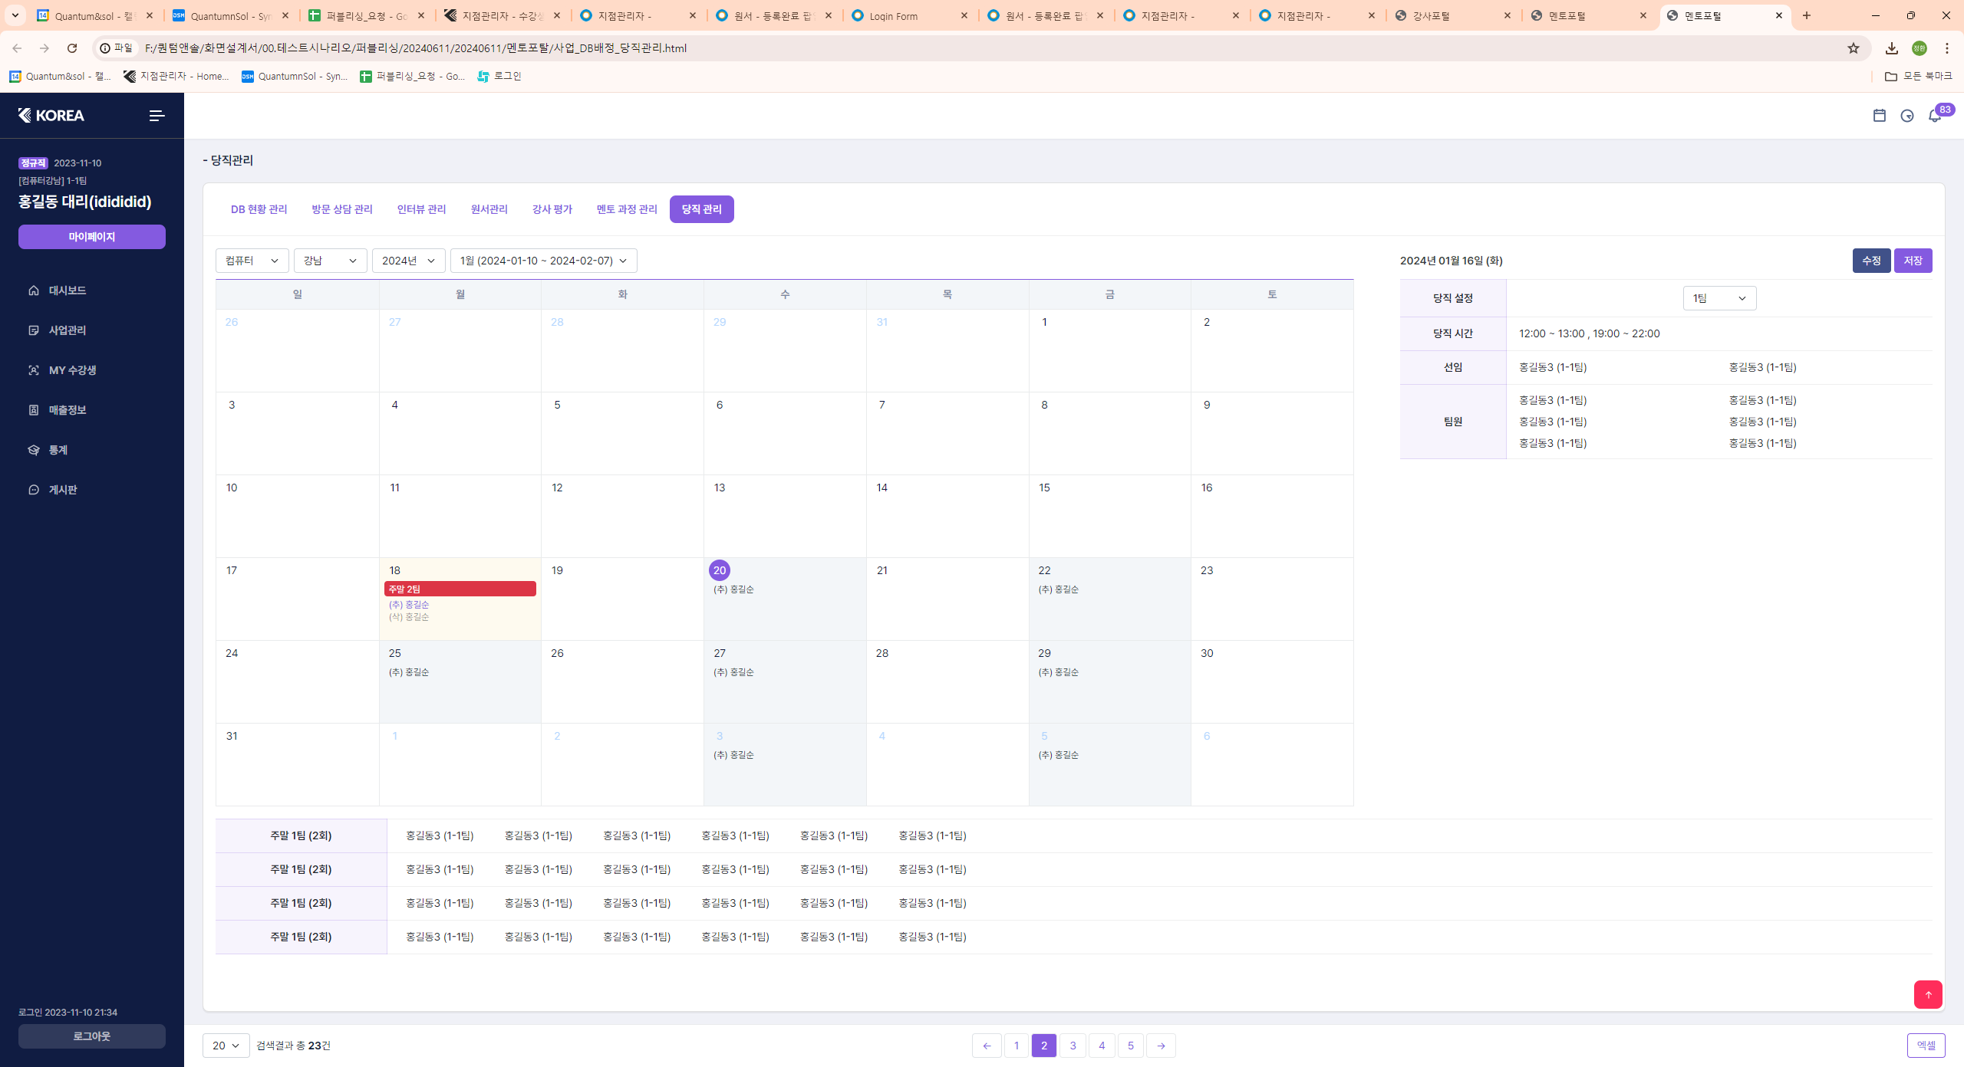
멘토 포탈 > 사업관리 > 당직관리
미배정 인원 버튼이 없습니다.
또한 미배정 인원 버튼 클릭 시 나오는 모달도 없습니다. 기획서 기준으로 수정 바랍니다.
이전 슬라이드 참조
스크롤바가 마우스휠을 움직이면 나옵니다. 다른 페이지처럼 스크롤바는 바로 나오도록 통일 부탁드립니다.
불필요한 공백입니다. 표가 아래로 더 보여지도록 수정 바랍니다.

Slide 7
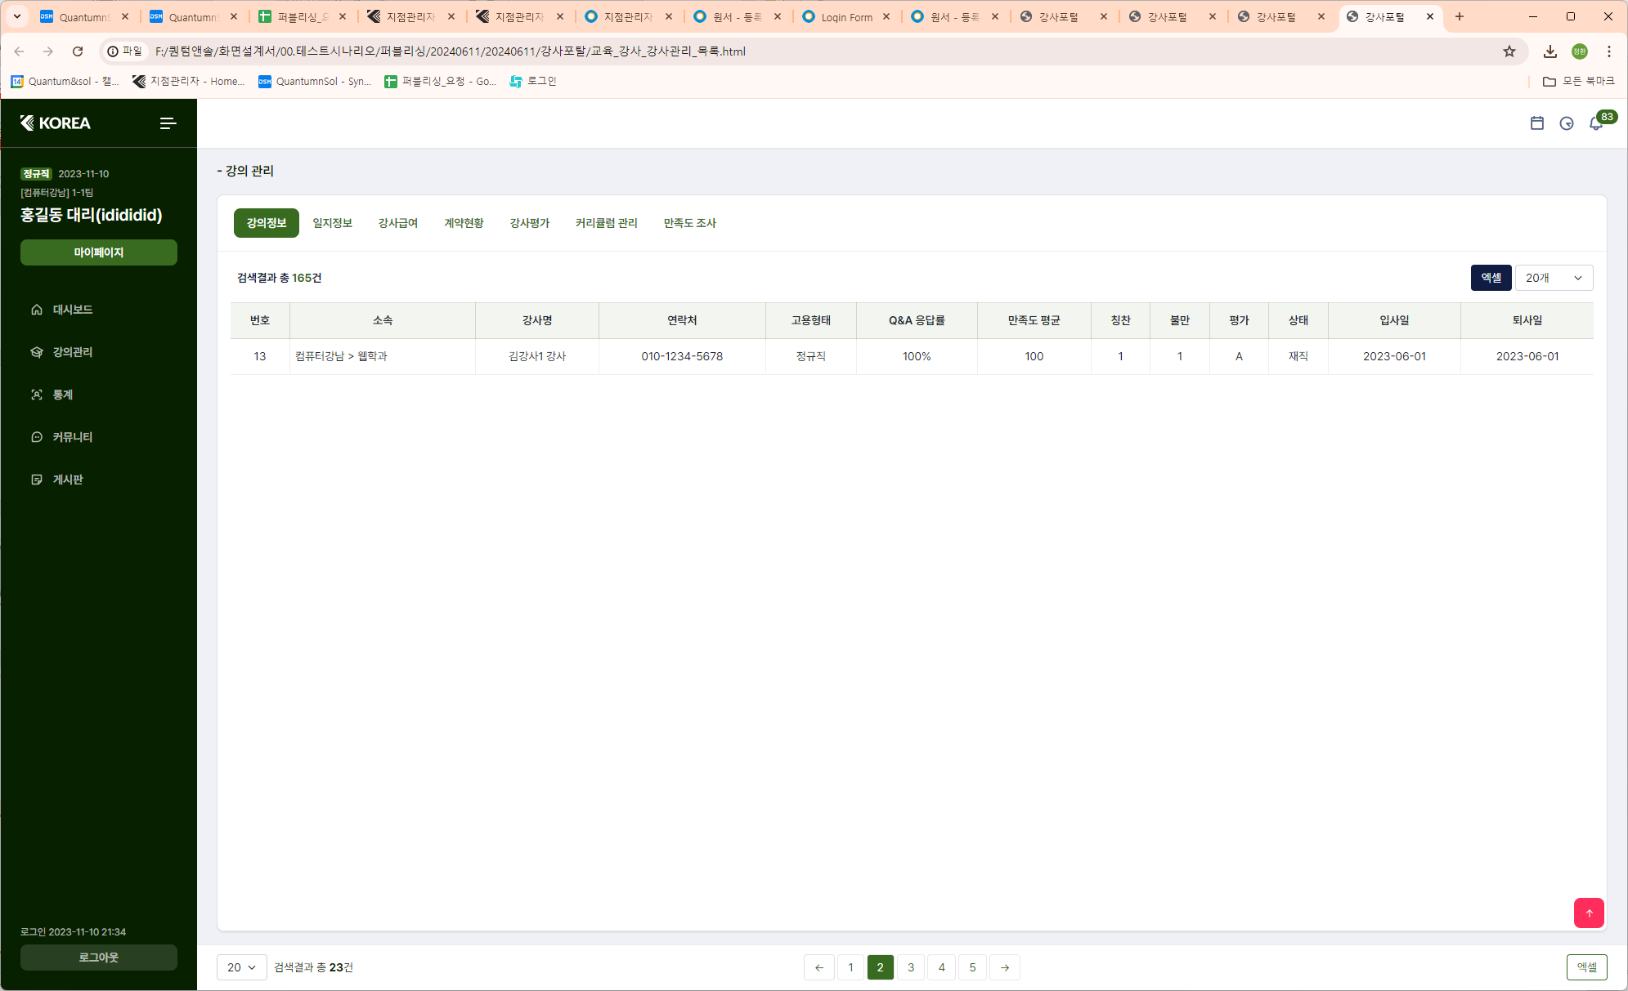
강사 포탈 > 강의관리 > 강의정보
검색조건 누락, 관리 버튼 없음 – 기획서와 동일하게 수정 바랍니다.

Slide 8
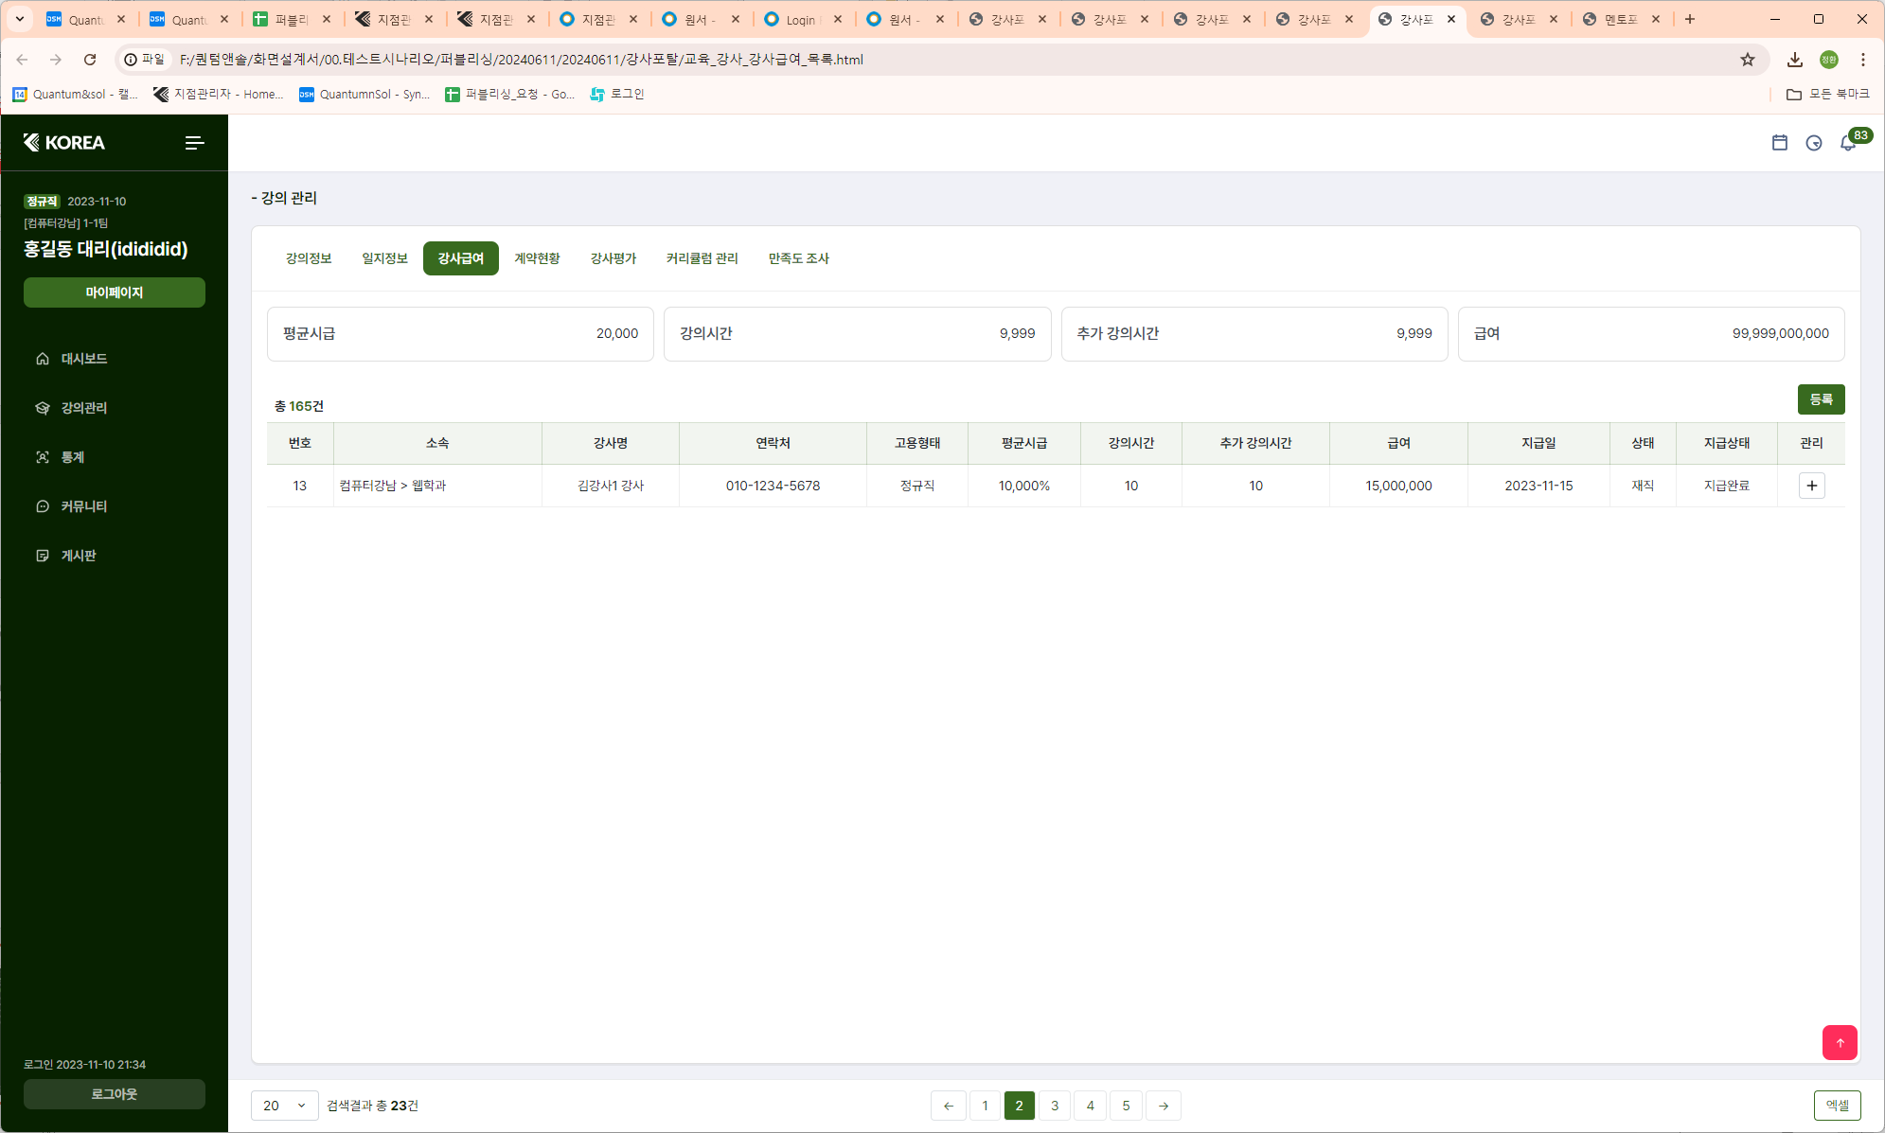
강사 포탈 > 강의관리 > 강사급여
기획서와 동일하게 수정 바랍니다.
(공통)관리 버튼 멘토포탈 관리 버튼과 동일한 스타일로 수정 바랍니다.

Slide 9
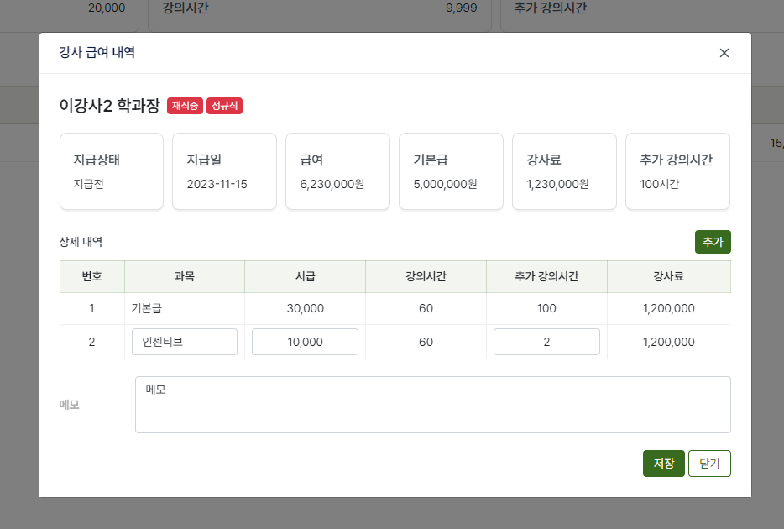
강사 포탈 > 강의관리 > 강사급여
닫기 버튼 위치 이동
닫기
(공통)기획서에 닫기 버튼이 우측에 있어도 멘토포탈이나 지점관리자처럼 왼쪽에 배치 부탁드립니다.

Slide 10
강사 포탈
계약과목 추가(모달), 커리큘럼 등록(모달), 만족도 조사 결과(모달) 화면 없음
커뮤니티 화면 없음
동일한 구조의 화면이 있으면 알려주시기 바랍니다.

